Slide 1
LÍNGUA PORTUGUESA
8º ANO
APOIO PARA AULAS E ESTUDOS

Slide 2
MÓDULO 3
Estudo do texto – Texto didático
Estudo do texto – Texto didático e videoaula
Estudo da língua – Complemento nominal e adjunto adnominal
Estudo dos sentidos – Competência comunicativa
Estudo do texto – Relatório
Estudo da língua – Pronome relativo
Outras linguagens – Diversidade e patrimônio cultural
Imagem de abertura
LÍNGUA PORTUGUESA | 8º ANO
2

Slide 3
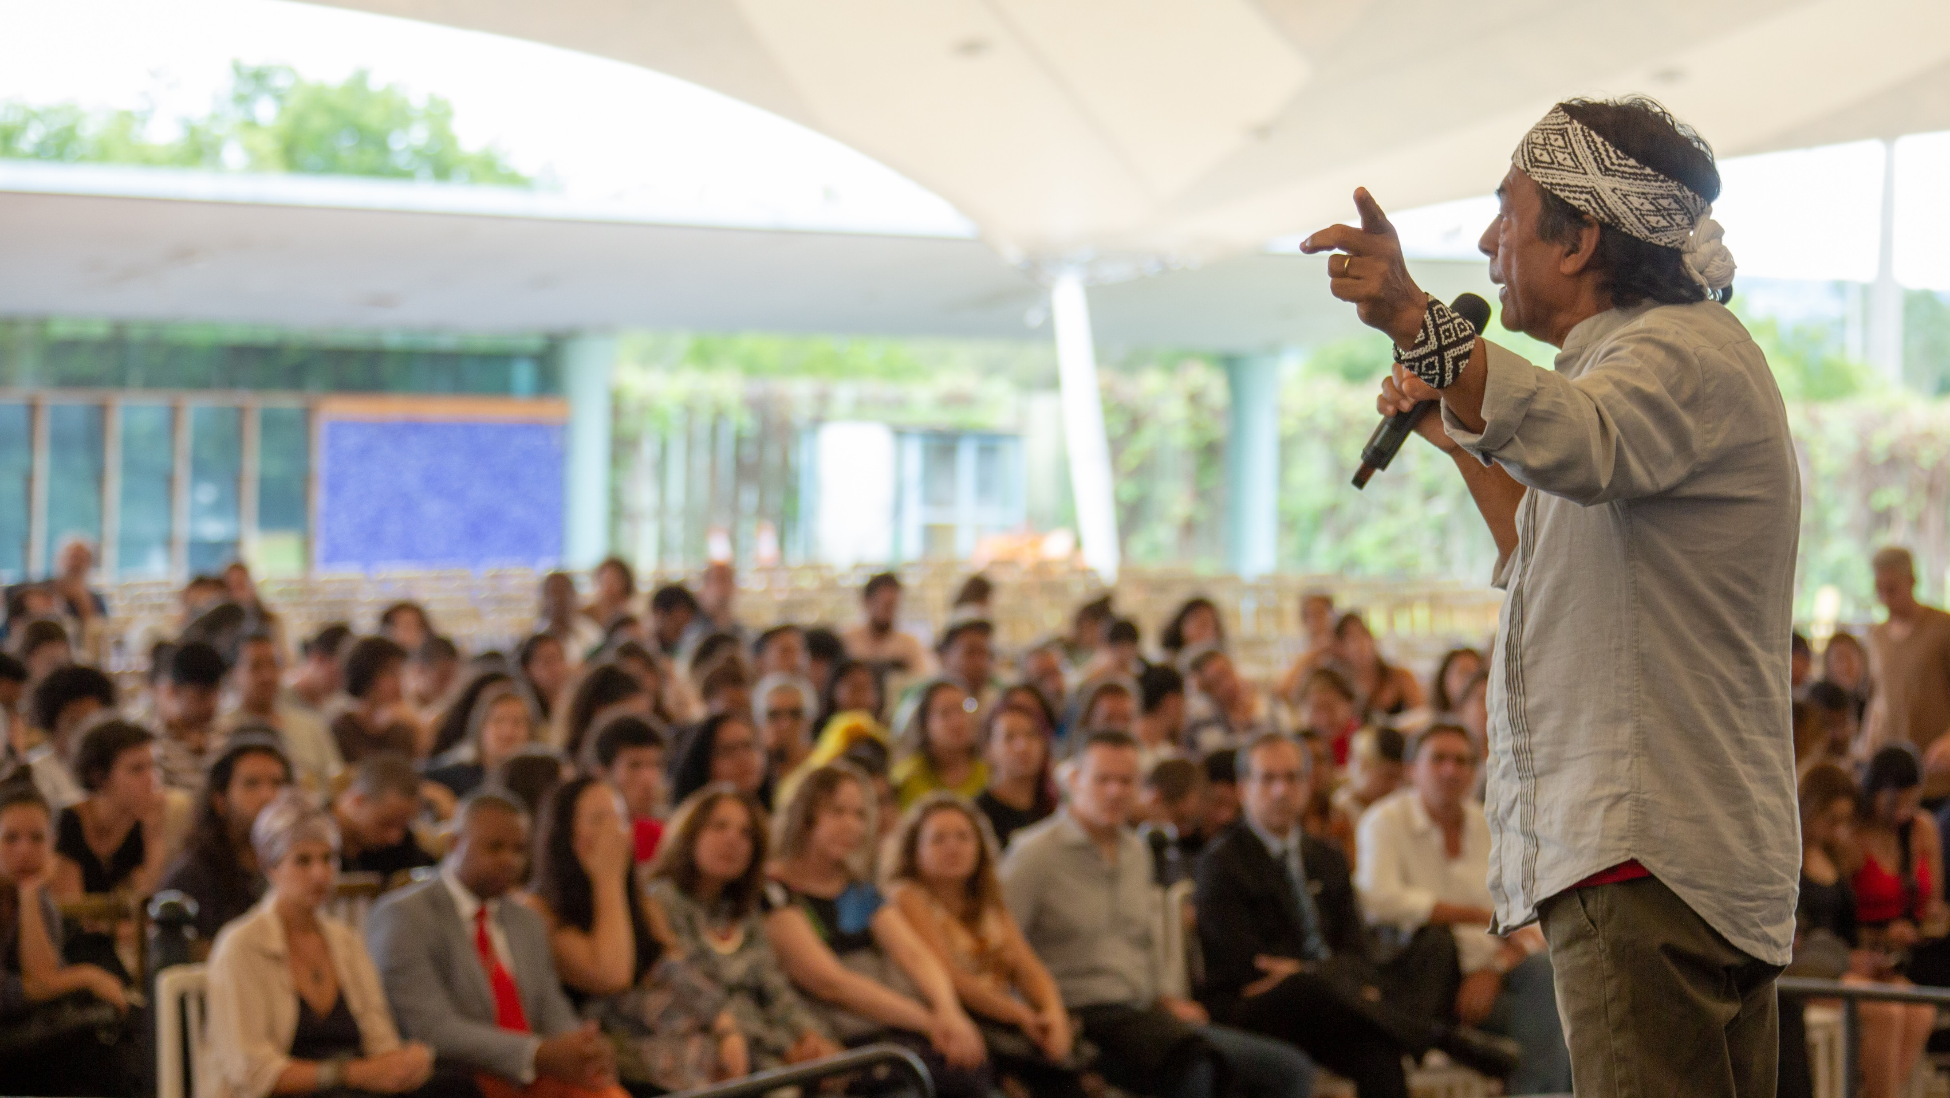
O escritor, filósofo e líder indígena Ailton Krenak (1953-) durante palestra na Universidade de Brasília (UnB). Brasília (DF). Fotografia de 2020.
RAQUEL AVIANI/SECOM UNB
MÓDULO 3
LÍNGUA PORTUGUESA | 8º ANO
3

Slide 4
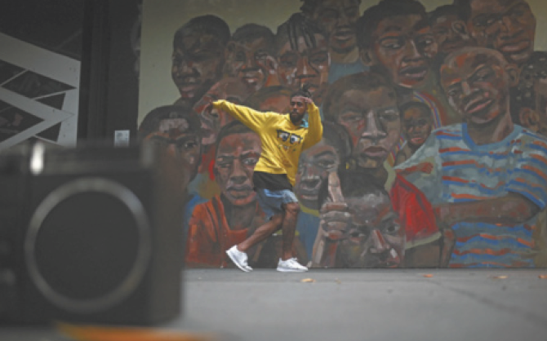
ESTUDO DO TEXTO
Texto didático
Recursos como fotografias, ilustrações, infográficos, tabelas e mapas podem ser usados em textos didáticos para complementar as informações e facilitar a aprendizagem.
O texto didático é um gênero que tem como objetivo ensinar o leitor sobre determinado assunto e pode ser publicado em livros escolares, sites informativos e cartilhas, por exemplo. Costuma ser escrito por especialistas, que buscam apresentar as informações de modo claro, objetivo e em linguagem adequada ao nível de entendimento de seus leitores permitindo, assim, que todos possam compreender o que está sendo exposto acerca do tema.
MÓDULO 3
O texto didático se organiza em parágrafos. Além do título, que sintetiza o tema, há intertítulos, que introduzem e organizam as várias partes do texto. Devido à sua finalidade pedagógica, o texto didático é escrito de acordo com a norma-padrão da língua e utiliza uma linguagem impessoal, clara e objetiva, mas acessível ao nível de conhecimento dos leitores a que se destina. Por ser predominantemente conceitual, não admite linguagem conotativa e costuma utilizar termos próprios da(s) área(s) que aborda.
ANDRÉ BORGES/AFP
A break dance é um dos elementos do hip-hop que compõem a cultura brasileira contemporânea. Na fotografia, rapaz ensaia passos de breaking ao lado do Museu de Arte Moderna. Rio de Janeiro (RJ). Fotografia de 2021.
LÍNGUA PORTUGUESA | 8º ANO
4

Slide 5
ESTUDO DO TEXTO
Texto didático e videoaula
A produção e a publicação de videoaulas podem facilitar o acesso dos estudantes a determinado conteúdo, contribuindo para o processo de ensino e aprendizagem e auxiliando na consolidação de conhecimentos. As videoaulas exibidas pela televisão já existem há algum tempo, mas o acesso a elas foi ampliado com a popularização da internet e com a criação de plataformas de compartilhamento de vídeos.
MÓDULO 3
BRASIL ESCOLA
BRASIL ESCOLA
Frames da videoaula: O QUE é cultura? 2020. Vídeo (12min18s). Publicado pelo canal Brasil Escola. Disponível em: www.youtube.com/watch?v=o2XKjnxYMxk. Acesso em: 3 jun. 2022.
LÍNGUA PORTUGUESA | 8º ANO
5

Slide 6
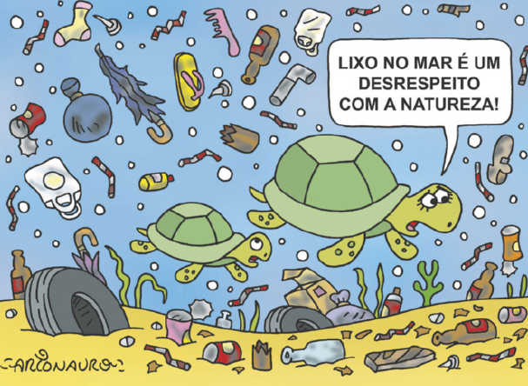
ESTUDO DA LÍNGUA
Complemento nominal e adjunto adnominal
MÓDULO 3
Complemento nominal é o termo da oração que completa o sentido de um nome – substantivo, adjetivo e alguns advérbios. Sempre é introduzido por uma preposição.
Adjunto adnominal é o termo da oração que caracteriza ou especifica um substantivo. Esse termo pode ser constituído por um adjetivo ou por uma locução adjetiva. Nesse caso, ele é ligado ao nome através de uma preposição e, por isso, pode ser confundido com um complemento nominal.
ARIONAURO
ARIONAURO. [Lixo no mar]. Arionauro Cartuns. [S. l.], 31 out. 2019. Disponível em: www.arionaurocartuns.com.br/2019/10/charge-poluição-lixo-no-mar.html. Acesso em: 30 maio 2022.
LÍNGUA PORTUGUESA | 8º ANO
6

Slide 7
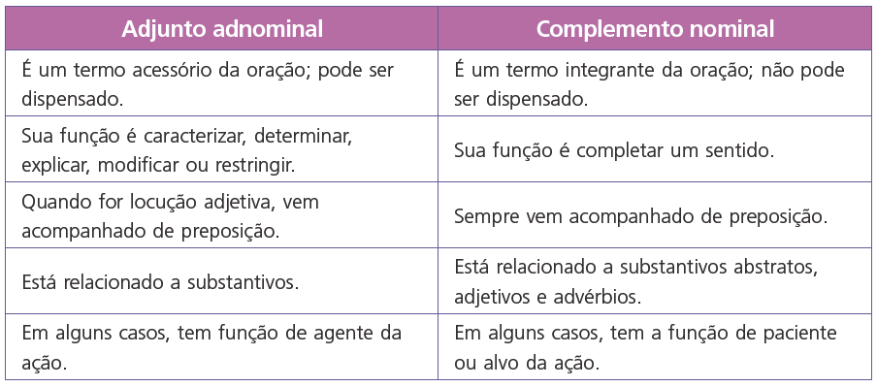
ESTUDO DA LÍNGUA
Complemento nominal e adjunto adnominal
Diferenças entre complemento nominal e adjunto adnominal
O complemento nominal é o complemento do nome, enquanto o adjunto adnominal é o modificador do substantivo.
MÓDULO 3
LÍNGUA PORTUGUESA | 8º ANO
7

Slide 8
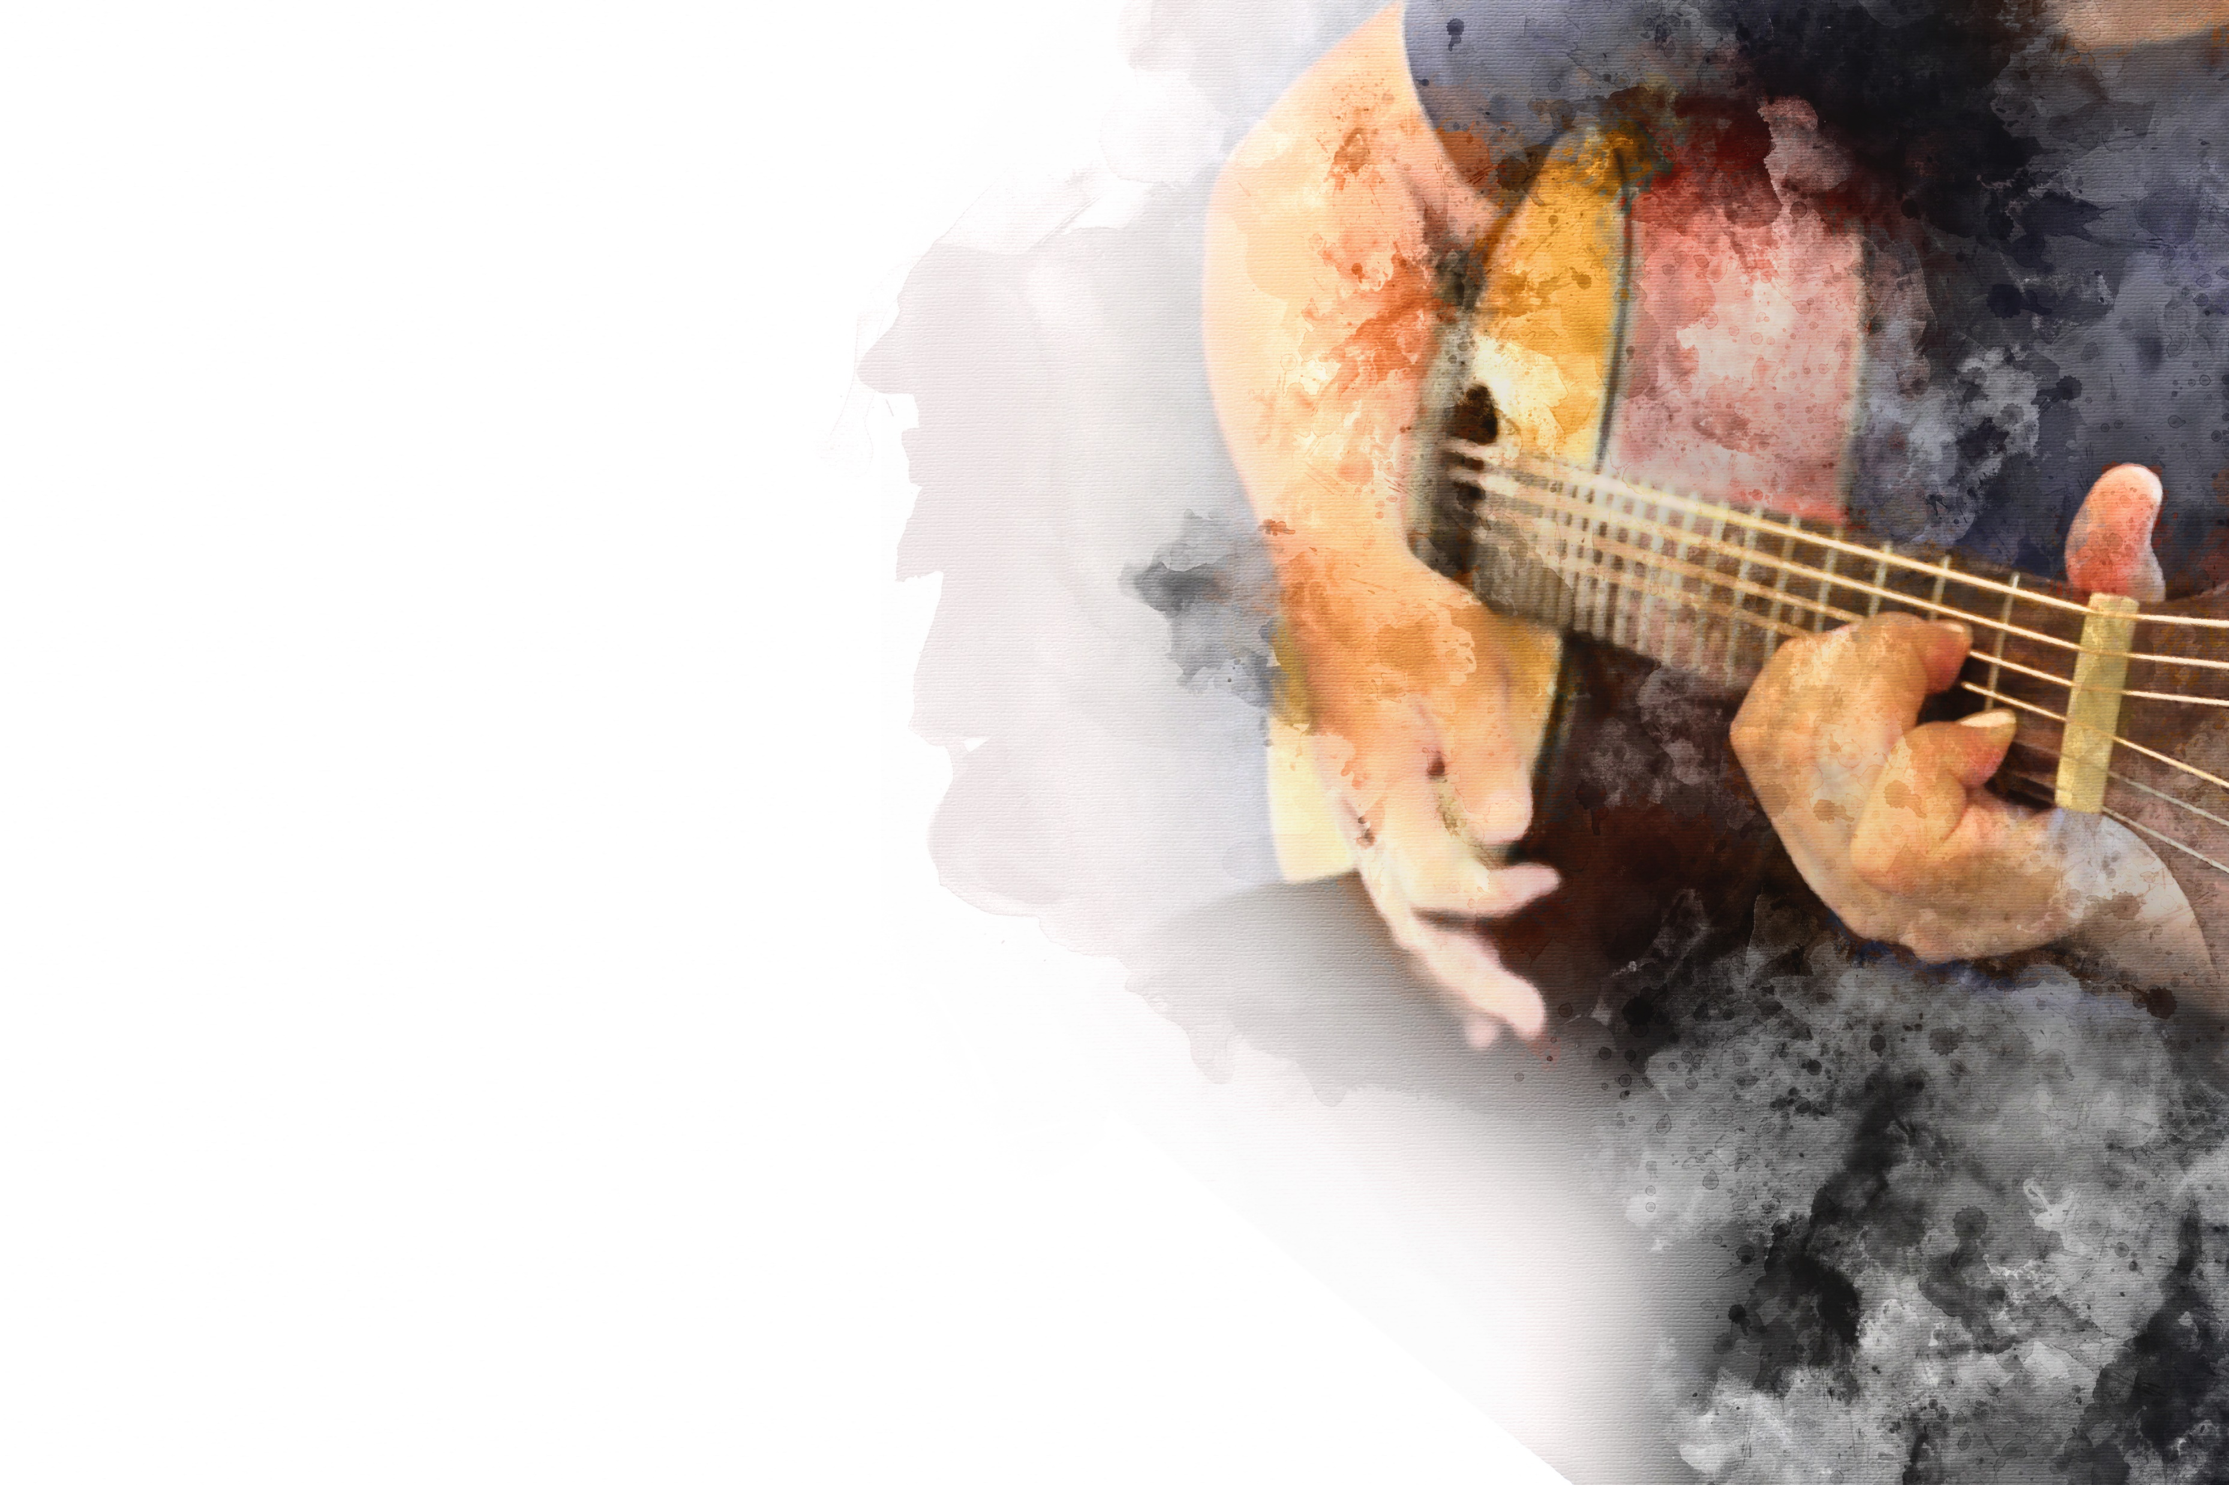
ESTUDO DOS SENTIDOS
Competência comunicativa
Competência linguística refere-se ao conhecimento internalizado que o falante tem das regras para formar e entender sentenças na língua.
MÓDULO 3
Desempenho é o uso efetivo da língua pelo falante, considerando o contexto social e cultural.
Competência comunicativa é o que possibilita ao falante saber o que falar, como falar e com quem falar nas diferentes situações comunicativas que se fizerem necessárias. Envolve, portanto, as noções de competência linguística e de desempenho.
PLOTULITSTOCKER/SHUTTERSTOCK.COM
LÍNGUA PORTUGUESA | 8º ANO
8

Slide 9
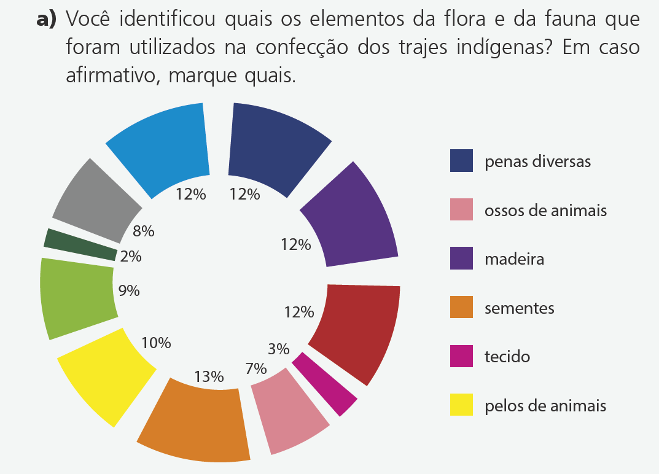
ESTUDO DO TEXTO
Relatório
O relatório é um texto expositivo, de caráter narrativo e descritivo, que relata, de forma organizada e objetiva, uma atividade, pesquisa ou trabalho desenvolvido em espaço profissional, escolar ou acadêmico. Tem como principal finalidade apresentar, a um leitor especializado no assunto, os resultados que foram obtidos no evento descrito.
MÓDULO 3
ACERVO DO IFBA/EDITORIA DE ARTE
As legendas em um gráfico identificam os diferentes grupos de dados.
Figura 10.1: Identificação de elementos da natureza utilizados na cultura indígena. Fonte: alunos do IFBA.
LÍNGUA PORTUGUESA | 8º ANO
9

Slide 10
ESTUDO DO TEXTO
Relatório
O relatório é composto de título, introdução, desenvolvimento, considerações finais e referências bibliográficas, se houver.
Por se tratar de um texto técnico, obedece à norma-padrão e utiliza linguagem técnica e impessoal, geralmente empregando a 3ª pessoa.
Em razão de seu caráter narrativo, os verbos são flexionados, predominantemente, no tempo pretérito. Para garantir a objetividade nas informações, as palavras são empregadas em seu sentido denotativo.
A introdução do relatório é uma parte muito importante, pois nela são apresentadas a atividade desenvolvida, seus objetivos e o método utilizado para alcançá-los.
MÓDULO 3
A parte do desenvolvimento traz a descrição da atividade realizada e pode conter imagens, gráficos, tabelas e outros recursos visuais.
Nas considerações finais ou conclusão são apresentadas observações finais sobre a atividade desenvolvida, informações sobre os dados obtidos, quais objetivos foram alcançados, entre outras informações.
LÍNGUA PORTUGUESA | 8º ANO
10

Slide 11
ESTUDO DA LÍNGUA
Pronome relativo
Ao produzir um texto, é preciso encadear frases, palavras e enunciados para que ele tenha sentido e cumpra seu propósito comunicativo. Na língua portuguesa, há alguns grupos de palavras que cumprem essa função e são responsáveis pela organização das ideias. Um desses grupos é o dos pronomes relativos.
MÓDULO 3
Pronome relativo é aquele que, geralmente, se refere a um termo anterior (o antecedente), que está em outra oração, estabelecendo uma ligação de sentidos entre elas.
Os pronomes relativos fazem remissão a informações anteriormente apresentadas. De uma maneira geral, os pronomes têm uma função referencial. São usados pelo falante para indicar a que pessoas ou coisas está se referindo em seus textos. Esse é o caso dos pronomes do caso reto e do caso oblíquo, dos pronomes demonstrativos, entre outros.
LÍNGUA PORTUGUESA | 8º ANO
11

Slide 12
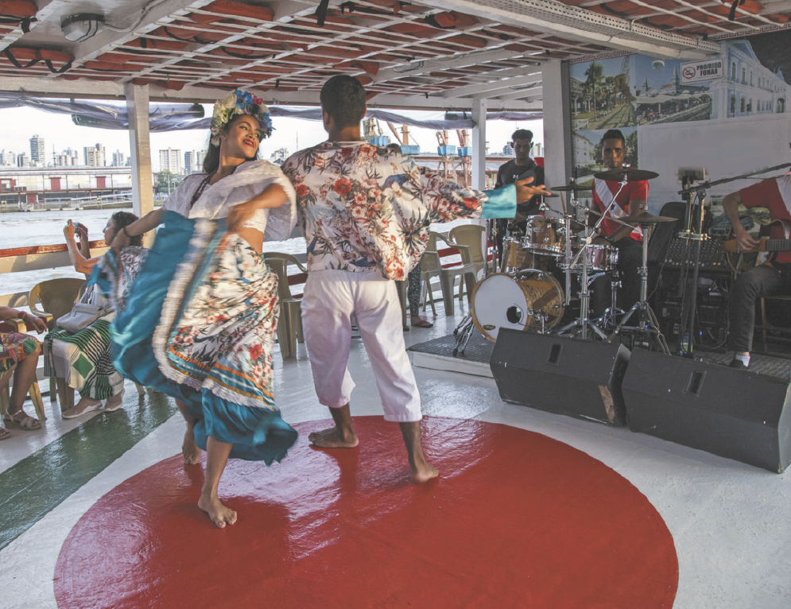
OUTRAS LINGUAGENS
Diversidade e patrimônio cultural
MÓDULO 3
O carimbó reúne características de culturas indígenas com influências de culturas afrobrasileiras.
O ritmo é marcado pelo instrumento de percussão curimbó e a dança é executada em pares que fazem movimentos amplos e utilizam figurinos coloridos, como as saias rodadas das mulheres.
RUBENS CHAVES/PULSAR IMAGENS
Casal dançando carimbó em Belém (PA). Fotografia de 2019.
LÍNGUA PORTUGUESA | 8º ANO
12

Slide 13
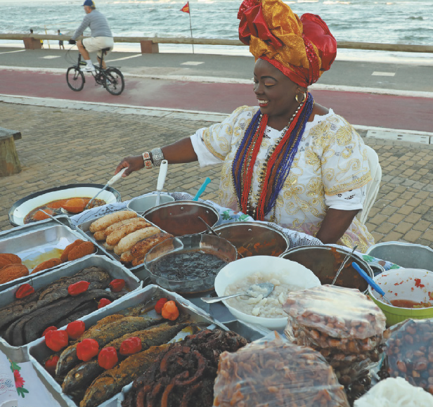
OUTRAS LINGUAGENS
Diversidade e patrimônio cultural
O acarajé é uma comida típica da Bahia, ligada a culturas africanas e afro-brasileiras e que se relaciona com o candomblé, uma religião de matriz africana. Ele é feito com um bolinho de feijão recheado com pimenta, camarão, caruru e vatapá (também típicos da culinária baiana). É produzido e vendido predominantemente por mulheres que se identificam utilizando vestimentas características do candomblé, compostas por saias brancas, turbantes e colares.
MÓDULO 3
FABIO COLOMBINI
Mulher baiana vendendo acarajé, na Praia de Amaralina, em Salvador (BA). Fotografia de 2018.
LÍNGUA PORTUGUESA | 8º ANO
13

